Slide 1

Презентация «Tower Def»
Работу выполнил Старков Андрей

Slide 2
План:
1) История создания
2) Идея
3) Сюжет игры
4) Задача игрока
5) Реализация проекта
6) Скриншоты из игры

Slide 3


1) История создания
Идея сделать небольшую игру появилась у меня на каникулах после окончания первого года. Я искал информацию, пробовал что-то сделать сам, изучил немного и PyGame, но как-то до реализации идей руки не дошли. К началу 2 учебного года я забыл об игре вообще.
Когда нам сказали, что у нас будет проект по созданию игр, я вспомнил о своей задумке. Я до конца продумал идею, реализацию и стал вспоминать PyGame и параллельно делать игру. Проект я делал не один. Мы с одноклассником решили объединиться. Он работал со звуком и оформлением, а я создавал графику и логику игры. Примерно так и создалась игра «Tower Def».

Slide 4
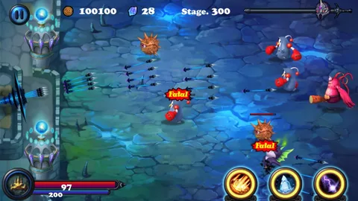
2) Идея
Долго я думал о жанре своей будущей игры. Потом понял, что будет интересно создать некий дефендер. Я стал искать в интернете приложения такого плана. Наткнулся на игру с названием «Defender». По скриншотам она показалась мне очень интересной, и я решил в нее поиграть. Эта игра очень увлекла меня.
Скриншот из игры "Defender"

Slide 5


3) Сюжет игры
Нежить
Нежить
Цель игрока не дать монстрам захватить город. Ведь с давних пор разразилась война между обычными людьми, живущими за крепостью в городе, и нежитью, появившейся с упавшего на Землю астероида. Эти монстры стали часто нападать на живущих в этих местах, и землянам пришлось строить оборонительные крепости и защищать свой дом.

Slide 6
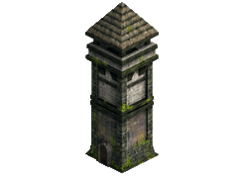
4) Задача игрока
Основная задача игры заключается в том, чтобы не подпустить эту нежить до города, пользователь должен отстреливаться из 3 башен, стараясь не допустить этих монстров в город, иначе война, длившаяся столько лет, может закончиться победой свирепых пришельцев. Ещё у игрока есть некоторый запас маны, который позволяет при нажатии на «Пробел» восстановить hp башням.
Основная сила игрока

Slide 7
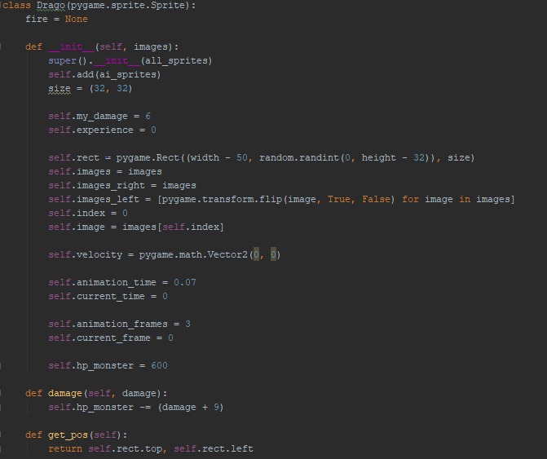
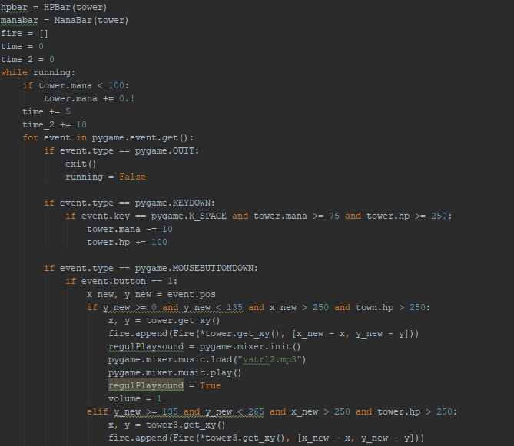
5) Реализация проекта
В моём проекте использовалась многократная работа со спрайтами для создания движения «нежити» и стрел. Также код был поделен на части, которые записаны в разных файлах.
Разрабатывались несколько классов для персонажей, башен, стрел и т. д. Также проводились расчеты для траектории полета стрелы в нужное место по клику мыши. У каждого моба свои характеристики(hp,damage,speed).

Slide 8
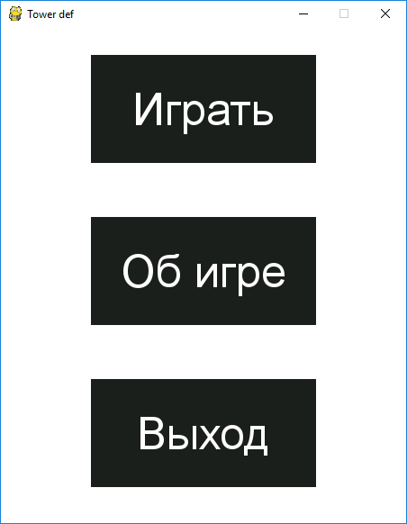
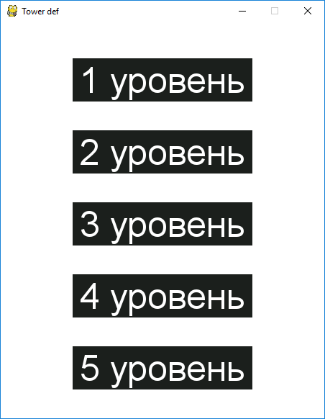
6) Скриншоты из игры

Slide 9
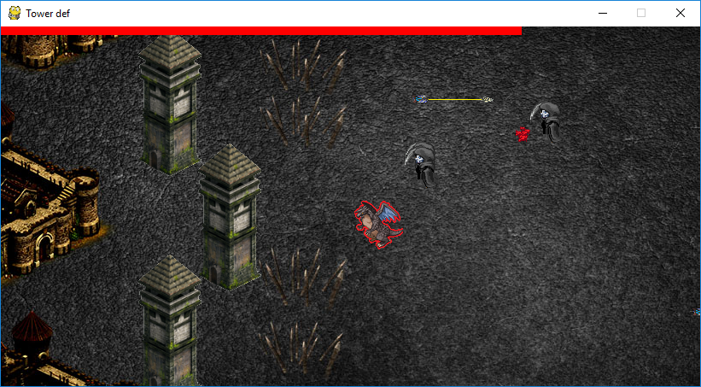
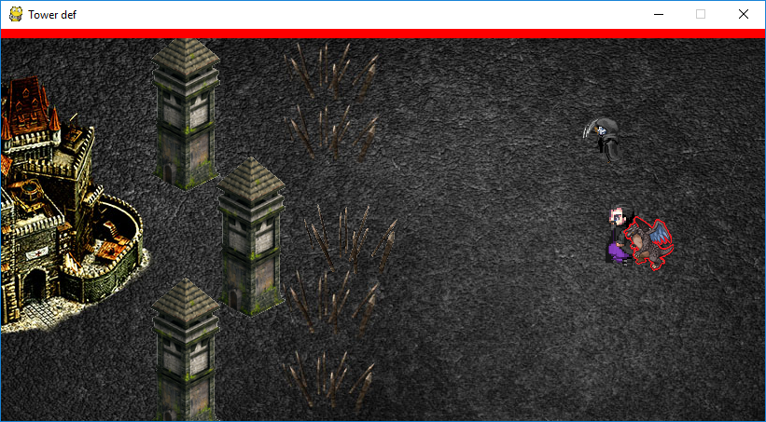
6) Скриншоты из игры

Slide 10
Спасибо за внимание!
На этом всё.

